Slide 1
贪心与动态规划入门
By cucrui
2017/8/4

Slide 2
贪心算法
和动规一样，是解决优化问题的利器
和动规一样，待解决的问题有最优子结构
待解决的问题有可以使用贪心的性质
当我们需要做出选择的时候，我们只选择当前最优（不需要考虑后效性）
可以由局部最优得到全局最优

Slide 3
背包相关问题
最优装载问题：给出n个物体，第i个物体重量为wi。选择尽量多的物体，使得总重量不超过c。
分析：由于只关心物体的数量，所以装重的没有装轻的划算。只需要吧所有物体按重量从小到大排序，依次选择每个物体，直到装不下为止。
这是典型的贪心问题，只顾眼前，但是可以得到最优解！

Slide 4
背包相关问题
部分背包问题：有n个物体，第i个物体的重量为wi，价值为vi。在总重量不超过c的情况下让总价值最高。每个物体都可以取走一部分，价值和重量按比例算。
分析：该题在上一题的基础上增加了价值
所以不能简单的从轻往重的拿（轻的可能 价值也小，价值大的可能比较重），所以一种直观的策略是优先拿性价比高的（单 位重量的价值大），直到重量和正好为c

Slide 5
背包相关问题
乘船问题：有n个人，第i个人重量为wi。每艘船最大载重为c，且最多只能乘两个人。用最少的船装载所有人。
分析：考虑最轻的人。如果其他人和最轻的人同坐一条船都会超重，那么乘船方式是每人一艘（为什么？）。否则，和最重的人一起坐。该策略可以让当前“浪费”最少。

Slide 6
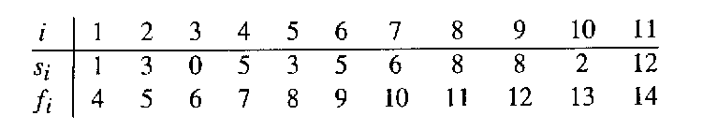
活动选择问题
输入: 一系列活动 A= {a₁,…, a_{n}}
每个活动有起始时间和终止时间
a_{i}=(s_{i}, f_{i})
要求：两个活动的时间不能有重合部分
输出：最多可以选择的活动的数量

Slide 7
活动选择问题
策略：
按结束时间从小到大排序
遍历一遍，选择结束时间早的活动
如果当前活动的时间与已选时间有冲突则跳过
为什么？
这样的贪心策略会给剩下的活动更留下更多的时间

Slide 8
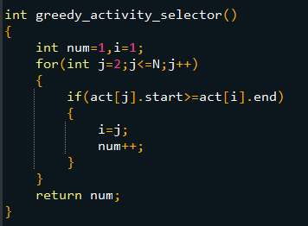
活动选择问题
主要代码：

Slide 9
0 1 2 3 4 5 6 7 8 9 10 11 12 13 14 15

Slide 10
0 1 2 3 4 5 6 7 8 9 10 11 12 13 14 15

Slide 11
0 1 2 3 4 5 6 7 8 9 10 11 12 13 14 15

Slide 12
0 1 2 3 4 5 6 7 8 9 10 11 12 13 14 15

Slide 13
0 1 2 3 4 5 6 7 8 9 10 11 12 13 14 15

Slide 14
0 1 2 3 4 5 6 7 8 9 10 11 12 13 14 15

Slide 15
0 1 2 3 4 5 6 7 8 9 10 11 12 13 14 15

Slide 16
动态规划初步
来自维基百科的定义：“method for solving complex problems by breaking them down into simpler subproblems”
利用DP解题的步骤
定义子问题（状态）
找到与子问题相关的递推公式
确定边界条件
每一步都很重要！

Slide 17
1-dimensional DP
问题：给一个数字n，问将数字n写成1，3，4的和的形式一共有多少种
样例: n=5，the answer is 6
5 = 1 + 1 + 1 + 1 + 1
= 1 + 1 + 3
= 1 + 3 + 1
= 3 + 1 + 1
= 1+ 4
= 4 + 1

Slide 18
1-dimensional DP
定义子问题：
Dn表示数字为n时的方案数
找到递推公式：
考虑一种可能的解n = x1 + x2 + · · · + xm
如果xm = 1，那么剩下的和是n-1
因此，Dn = Dn-1
当xm = 3或xm = 4时，同理
所以递推公式为
Dn = Dn-1 + Dn-3 + Dn-4
确定边界条件：
D0 = D1 = D2 = 1,D3 = 2

Slide 19

1-dimensional DP
主要代码：
BUT!如果n非常大的话（n = 10^12会超时，数字还会特别大），利用矩阵的幂运算（考虑将上述递推公式写成矩阵乘法）

Slide 20
1-dimensional DP
问题：给定一个长度为n(1 <= n <= 1000)的整数序列a[i]，求它的一个最长单调递增子序列（LIS）的长度。
样例:a[]={1,2,3,3,5,0,1}
则最长单增子序列为1,2,3,5，所以 答案为4
如果直接搜索O(2^n),所以要对搜索做 出一些改进！

Slide 21
1-dimensional DP
定义子问题：
D[i]表示以a[i]为结尾的LIS的长度
找到递推公式：
D[i] = max{ D[j] | j < i && a[j] < a[i] } + 1
确定边界条件：
D[i]初始化为1
需要两重循环，复杂度降为O(n^2);
（还有O(nlog(n))的优化，感兴趣的可以再看看博客）

Slide 22
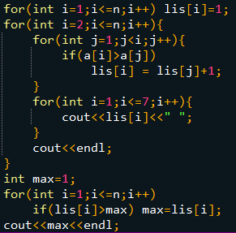
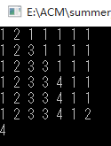
1-dimensional DP
主要代码：

Slide 23
背包问题选讲之01背包
问题：有N种物品（每种只有一个）和一个容量为C的背包。第i件物品的体积为V[i]，重量是W[i]。求解将哪些物品装入背包可使重量总和最大

Slide 24
背包问题选讲之01背包
定义子问题：
用DP[i][j]表示把前i个物品装到容量为j的背包里的最大总重量
找到递推公式：
DP[i][j] = max(DP[i-1][j]，DP[i-1][j-V[i]]+W[i])
DP[i-1][j] 表示第i个物品不装进去时背包容量为j的最大总重量
DP[i-1][j-V[i]]表示前i-1个物品装进去时背包容量为j-V[i]的最大总重量
确定边界条件：DP[0][j]=0;

Slide 25
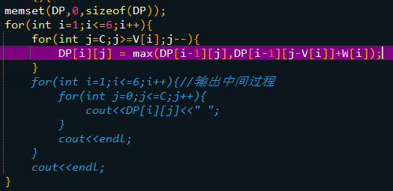
背包问题选讲之01背包
主要代码：
Notes:
注：为什么重量要从C开始？

Slide 26
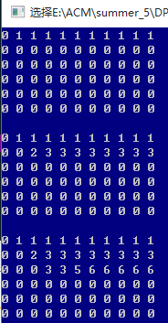
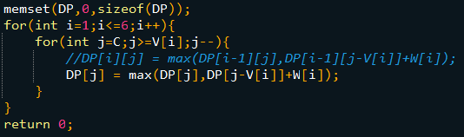
背包问题选讲之01背包
优化：当我们输出中间过程时会发现，次行数组的值总是由上一行得到的，所以我们用一个一维数组保存结果就可以，每次都在该数组的基础上进行值得更新，代码如下：

Slide 27
背包问题选讲之完全背包
问题：有N种物品（每种都有无限个）和一个容量为C的背包。第i件物品的体积为V[i]，重量是W[i]。求解将哪些物品装入背包可使重量总和最大

Slide 28
背包问题选讲之完全背包
与01背包问题的不同之处在于，物品的选择方式不在只有选和不选两种情况，而是有选0,1,2,3,4…件等情况，那么如何得到递推公式呢。

Slide 29
背包问题选讲之完全背包
定义子问题：
DP[i][j]表示装进第i件物品时，容量i的最达重量。
找到递推公式：
DP[i][j] = max(DP[i-1][j-k*V[i]]+k*W[i])(k*V[i]>=0&&k*V[i]<=j)
DP[i-1][j-k*V[i]]表示第i件物品拿k件时的背包最大重量
K=0，1时就是01背包问题的递推公式！
确定边界条件：DP[0][j]=0;

Slide 30
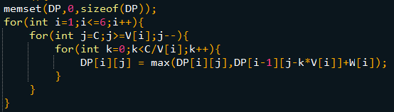
背包问题选讲之完全背包
主要代码：

Slide 31

背包问题选讲之完全背包
优化：考虑这样一段伪代码！
和01背包在第二层循环上有什么区别？
j的循环顺序不同了！
为什么？

Slide 32
背包问题选讲之完全背包
解释：首先想想为什么P01中要按照v=V..0的逆序来循环。这是因为要保证第i次循环中的状态f[i][v]是由状态f[i-1] [v-c[i]]递推而来。换句话说，这正是为了保证每件物品只选一次，保证在考虑“选入第i件物品”这件策略时，依据的是一个绝无已经选入第i件物品的 子结果f[i-1][v-c[i]]。而现在完全背包的特点恰是每种物品可选无限件，所以在考虑“加选一件第i种物品”这种策略时，却正需要一个可能已选入第i种物品的子结果f[i][v-c[i]]，所以就可以并且必须采用v=0..V的顺序循环。

Slide 33
2-dimensional DP
问题：给两个字符串x，y，找到最长公共子串(LCS)并打印长度
样例：
x: ABCBDAB
y: BDCABC
“BCAB” 是最长公共子序列之一, 所以答案是4

Slide 34
2-dimensional DP
定义子问题：
Dij 表示字符串 x1...i 和y1...j的LCS
找到递推公式：
如果 xi = yj , 那么这两个字符都对 LCS做出“贡献”
Dij = Di−1,j−1 + 1
否则，两个字符对LCS都没有做出“贡献”
Dij = max{Di−1,j ,Di,j−1}
确定边界条件
Di0 = D0j = 0

Slide 35
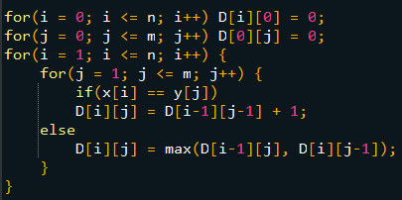
2-dimensional DP
主要代码：

Slide 36
谢谢观看

